Slide 1
Heurísticas de Nielsen
Princípios Gerais De Bom Design

Slide 2
Design de IHC
O que é design de IHC?
  Também chamado de ‘projeto’ de IHC.
  DESIGN
Concepção (intelectual) da experiência do usuário.
Concretização desta concepção em uma representação que será implementada
Quem vem
Primeiro?
Projeto de Sw ou Projeto de IHC?
  Estamos falando da EXPERIÊNCIA DO USUÁRIO (design de interação)
– Isto TEM A VER COM o projeto do software,
Melhor virem juntos, integrados.
–Mas NÃO É SINÔNIMO DE projeto de software

Slide 3
Design
O que é design (de IHC)?
  Uma intervenção na situação atual (para mudar e “melhorar” o estado corrente das coisas).
  Cap. 3. Livro: Design e Avaliação de Interfaces Humano-Computador. Heloísa Vieira da Rocha, Maria Cecília Baranauskas. Disponível em: https://www.nied.unicamp.br/biblioteca/design-e-avaliacao-de-interfaces-humano-computador/

Slide 4
Que é Heurística
Ciência ou arte que leva à invenção e descoberta dos fatos.
“Heurística” = baseada em um conhecimento prático (sem comprovação científica), que vem da experiência cotidiana continuada.
O conhecimento heurístico se constrói ao longo de anos de prática, como uma compilação ‘do que funciona’ e ‘do que não funciona’.

Slide 5
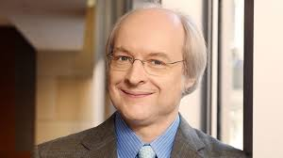
Nielsen 1993
As top 10!!!!

Slide 6
Heurísticas de Nielsen
Visibilidade do estado do sistema
Correspondência entre o sistema e o mundo real
Controle e liberdade do usuário
Consistência e padronização
Apoio ao reconhecimento, diagnóstico e recuperação de erros
Prevenção de erros
Reconhecimento em vez de memorização
Flexibilidade e eficiência deuso Design estético e minimalista
10. Ajuda e documentação
5.
9.

Slide 7
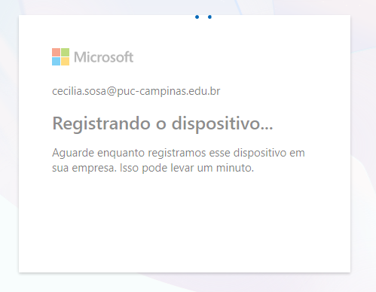
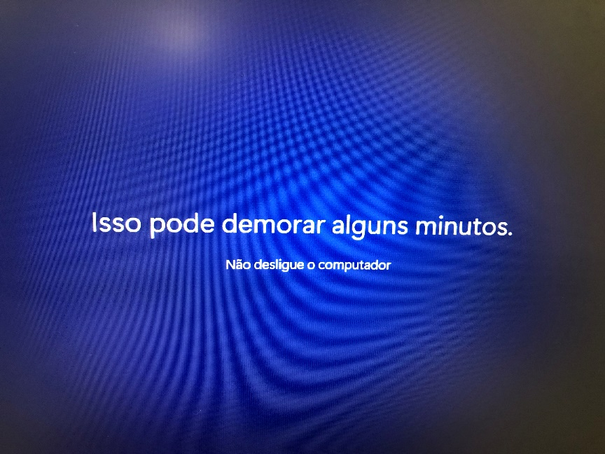
1ª Visibilidade do Sistema
O sistema deve informar aos usuários sobre o que está acontecendo, por meio de mensagens ou de elementos de interface.
Exemplo: É sempre importante mostrar a quantidade de passos (1/3) (2/3)...

Slide 8
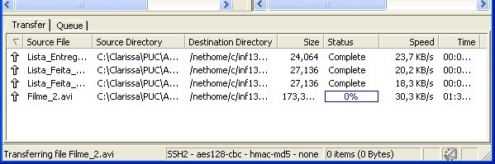
Visibilidade do estado do sistema
Os usuários são informados sobre o progresso do sistema?
Os usuários são mantidos informados sobre o que está acontecendo?
É fornecido feedback adequado e em tempo razoável sobre a ação do usuário?
Heurística é respeitada

Slide 9






2ª Correspondência entre o sistema e o mundo real
O sistema deve manter uma correspondência – metáfora da realidade.
Em Design, metáfora é uma representação que se apropria de valores e culturas pertinentes ao universo do usuário para criar familiaridade e compreensão sobre uma interface.
É comum encontrarmos sistemas web
para vender produtos, em que a interface
exibe o código do produto no carrinho
de compras.

Slide 10
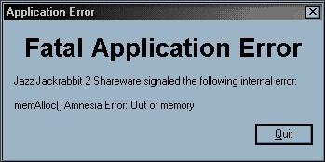
Correspondência entre o sistema e o mundo real
A linguagem utilizada na interface (palavras, expressões e conceitos utilizados) é familiar ao usuário?
Ele consegue entendê-la com facilidade?
Apresenta as informações de maneira natural e em ordem lógica?

Slide 11
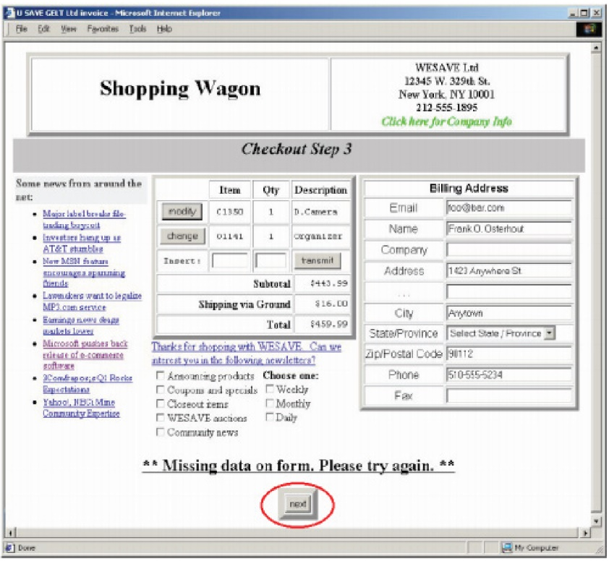
3ª Controle e liberdade do usuário
Os usuários podem fazer o que querem quando desejam.
Frequentemente, os usuários escolhem funções do sistema por tentativa-erro, então a interface deve deixar as saídas claramente marcadas ou dar suporte a desfazer ou refazer.
Opções para avançar, voltar, parar

Slide 12
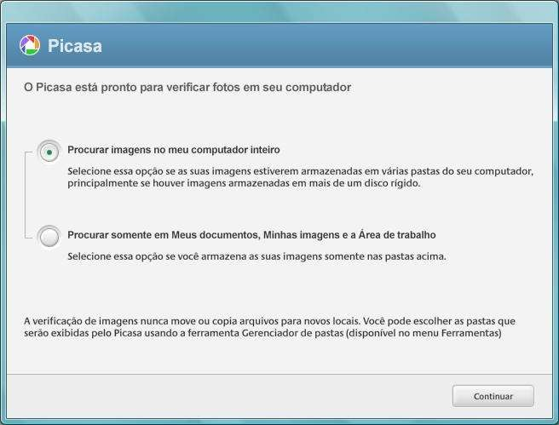
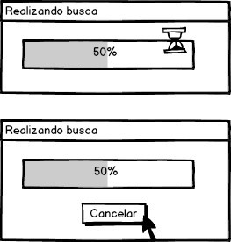
Controle e liberdade do usuário
Existem sempre formas de permitir que os usuários escapem facilmente de locais inesperados onde se encontrem?
As “saídas de emergência”
são claramente identificadas?
Violação da heurística não posso fechar, sair...
Qual é a certa?

Slide 13
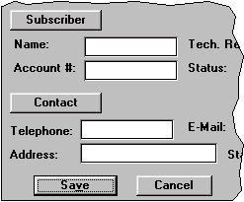
4ª Consistência e padronização
Os elementos de design, como os objetos e as ações devem ter o mesmo significado ou efeito.
Os rótulos de seção são destacados,
usando uma aparência de relevo que
os tornam, em forma, semelhantes aos
botões!

Slide 14
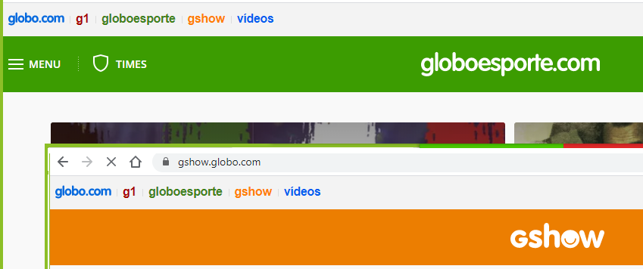
Consistência e padronização
As maneiras de realizar ações semelhantes são consistentes?
Palavras, situações e ações semelhantes significam conceitos ou operações semelhantes?
Foram obedecidas as convenções para o ambiente ou plataforma escolhido, se houver?

Slide 15
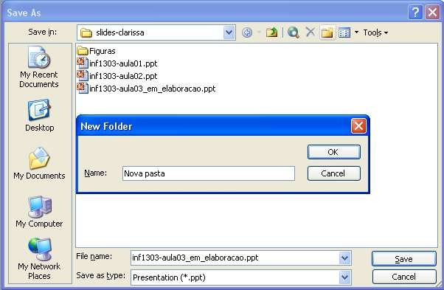
Exemplo: Consistência e padronização
Heurística é violada.
Save As: permite que o usuário crie uma pasta.
Cancel: destacado não cancela toda a operação realizada. A pasta recém criada não é removida.

Slide 16
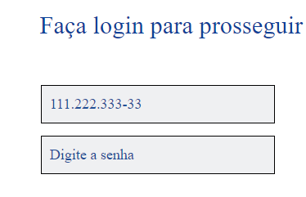

5ª Prevenção de erros
Este exemplo aplica a recomendação
Notes:
Preocupação com o projeto do sistema para que os erros de interação não ocorram.
Exemplo: indicação clara do formato do dado esperado.
Mascara para CPF, CEP.

Slide 17
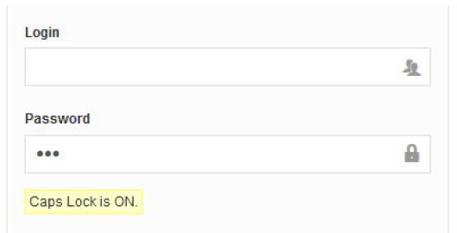
Prevenção de erro
As instruções ajudam o usuário a realizar sua tarefa sem problemas?
Os erros que podem ser evitados, são efetivamente evitados? De maneira adequada?

Slide 18
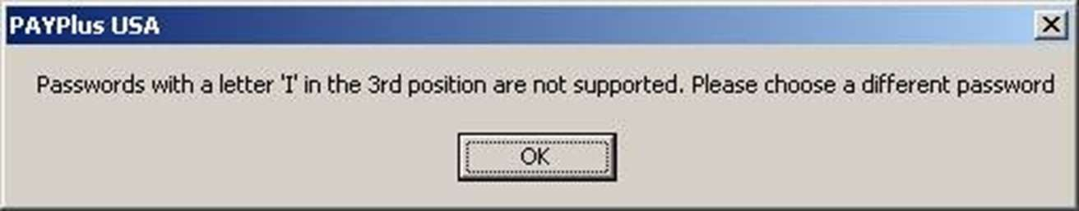
Prevenção de erro
As instruções ajudam o usuário a realizar sua tarefa sem problemas?
Os erros que podem ser evitados, são efetivamente evitados? De maneira adequada?

Slide 19
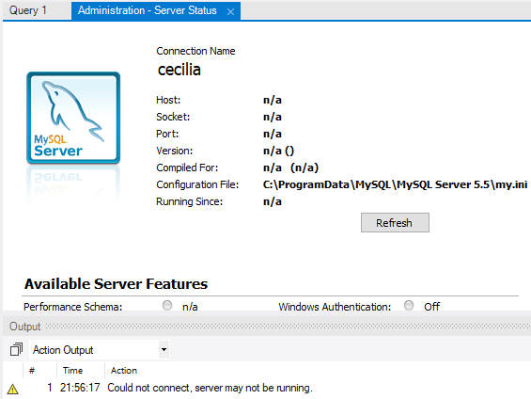

6ª Ajuda aos usuários para reconhecerem, diagnosticarem e se recuperarem de erros
Mensagens de erros devem ser expressas descrevendo o problema, sugerindo soluções e sem linguagem técnica.
As mensagens “Você realizou uma operação ilegal”, não são bons exemplos, ou seja, não descrevem exatamente o problema.

Slide 20
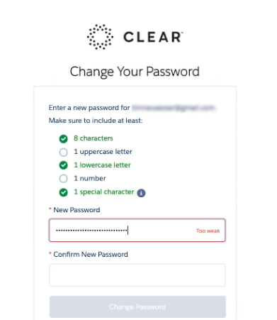
Ajuda aos usuários
As mensagens de erro ajudam o usuário a entender o que houve? E a resolver o problema?
Utilizam linguagem simples?
Descrevem claramente a natureza do problema? Sugerem uma forma de resolvê-lo?
Já o encaminham para a solução?

Slide 21

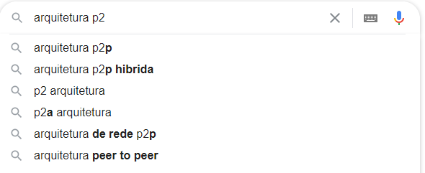
7ª Reconhecimento em vez de memorização
A interface deve ter os seus elementos de interface visíveis. O usuário não tem que se lembrar de informações de uma parte para outra das interfaces do software.
É mais fácil lembra nomes do que códigos.
Que cor é esta? #000080
Google

Slide 22
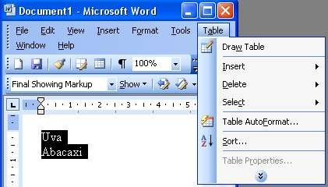
Reconhecimento em vez de memorização
Os objetos, ações e opções estão sempre visíveis ao usuário?
(principalmente quando ele precisa deles)
São facilmente reconhecidos?
Ordenar uma lista no menu Table?!?!

Slide 23
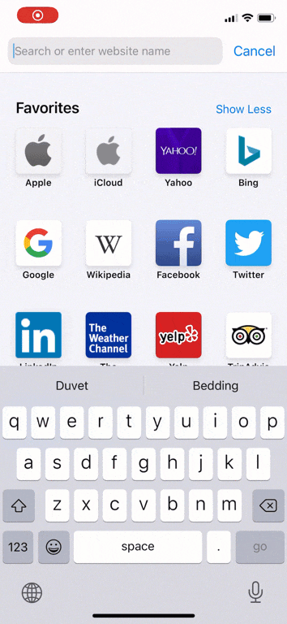
8ª Flexibilidade e eficiência de uso
O sistema precisa ser fácil para usuários leigos, mas flexível o bastante para se tornar ágil à usuários avançados.
Forneça aceleradores como atalhos de teclado e gestos de toque.
Ofereça personalização adaptando o conteúdo e a funcionalidade
Permita a personalização para que os usuários possam fazer seleções sobre como desejam que o produto funcione.

Slide 24
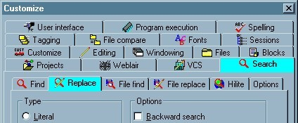
Flexibilidade e eficiência de uso
Há aceleradores (i.e. atalhos) para permitir que usuários experientes realizem as tarefas mais rapidamente?
É fornecido apoio a diferentes estratégias de realização de uma mesma tarefa?
Heurística é violada.
Único acesso às categorias é com o mouse.

Slide 25
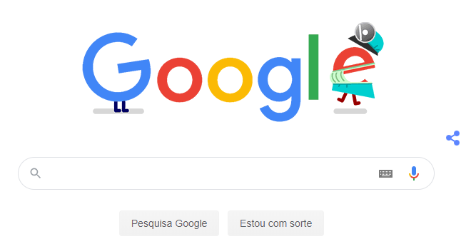
9ª Design estético e minimalista
Quanto maior a quantidade de informação maior será o que deverá ser analisado e decisões que o usuário precisará tomar.
Manter informações necessárias, as secundárias podem ser deixadas em segundo plano (menus, abas, etc.) assim a aplicação se torna eficiente no quesito
transmitir
informação
aos usuários.

Slide 26
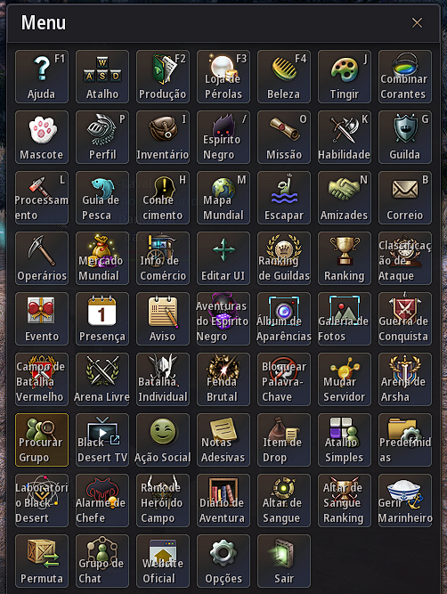
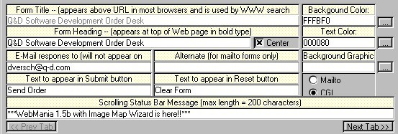
Design estético e minimalista
São fornecidas informações desnecesárias e irrelevantes?
Cada unidade extra de informação em um diálogo compete com as unidades de informação relevantes e reduz sua visibilidade.

Slide 27
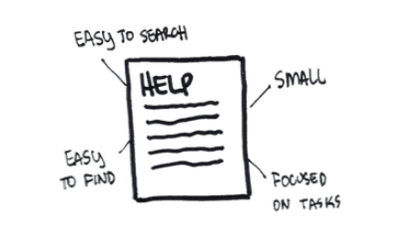


10ª Ajuda e documentação
O melhor é que um sistema que seja tão fácil de usar que não necessite de ajuda ou documentação.
Notes:
A informação da ajuda deve ser útil e fácil de ser encontrada.

Slide 28
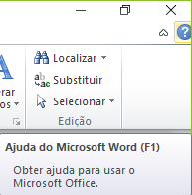



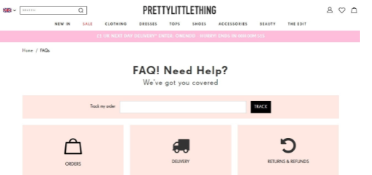
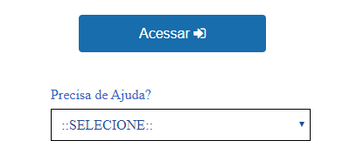
Exemplos: Ajuda e documentação
Notes:
sigepe

Slide 29
Ajuda e documentação
São fornecidas informações de ajuda?
São facilmente encontradas?
Apresentam passos concretos que são facilmente seguidos?
São focadas no domínio e nos objetivos e tarefas do usuário?

Slide 30
Heurísticas de Nielsen > sumário
visibilidade do estado do sistema
correspondência entre o sistema e o mundo real
controle e liberdade do usuário
consistência e padronização
ajuda aos usuários para reconhecerem, diagnosticarem e se
recuperarem de erros
prevenção de erro
reconhecimento em vez de memorização
flexibilidade e eficiência de uso
estética e design minimalista
ajuda e documentação

